Slide 1
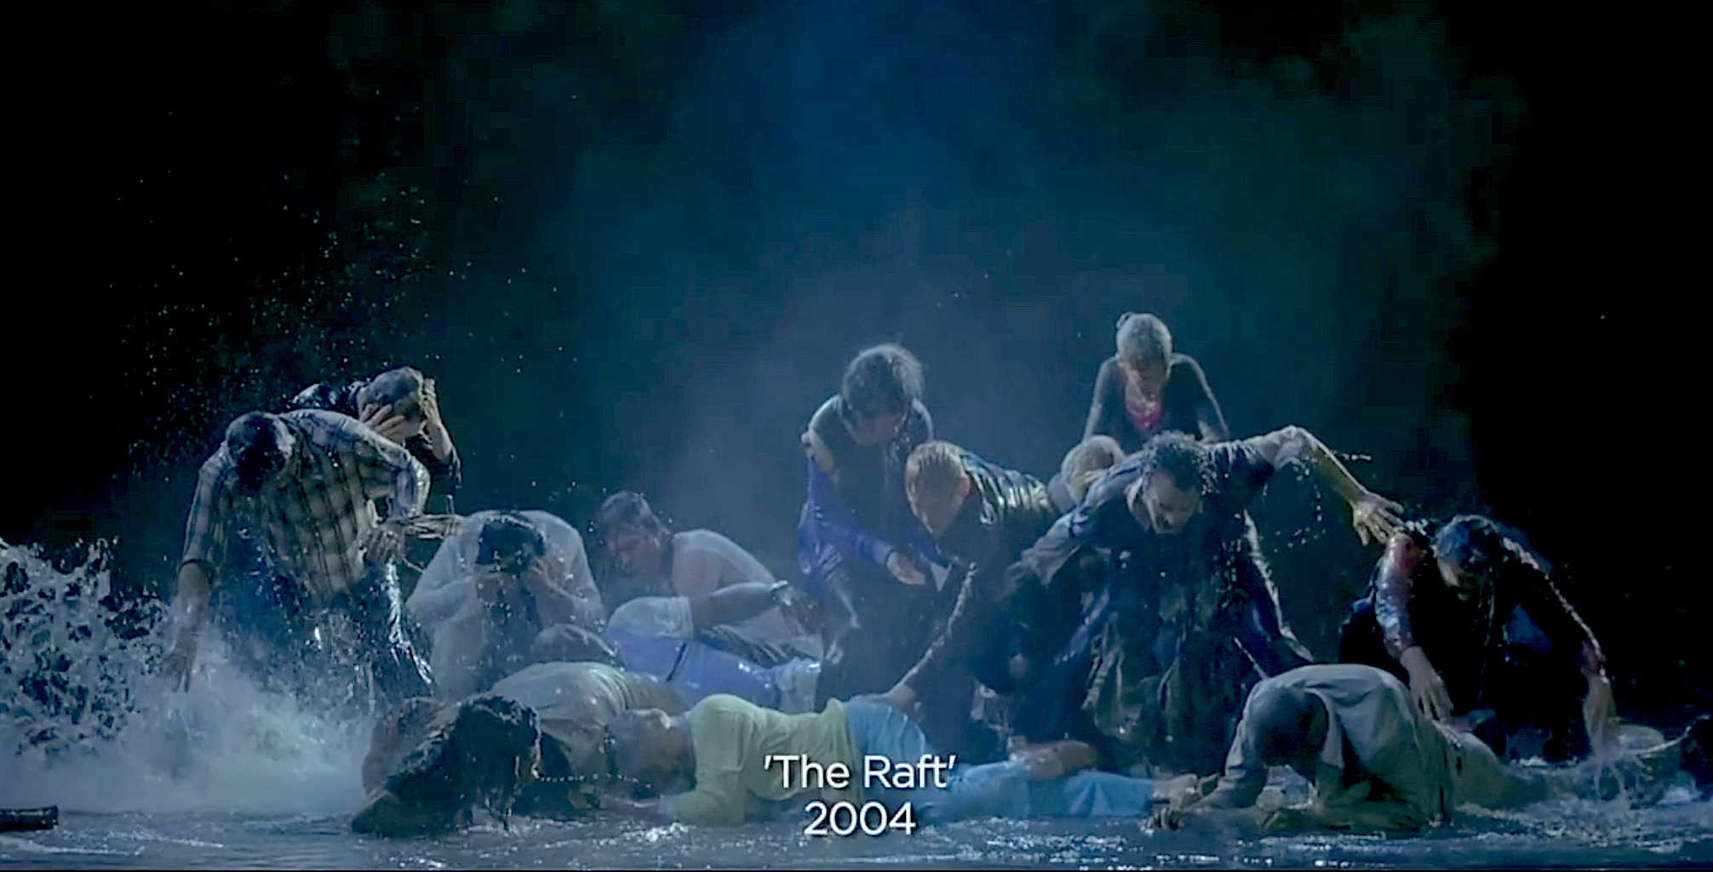
Fred
Notes:
"The Raft" Βίντεο-Εγκατάσταση 2004.
Ο Bill Viola έχει πει σχετικά με το έργο: " Σε αυτόν τον κόσμο όπου κυριαρχούν ασταθείς και συχνά αόρατες δυνάμεις μια «επίθεση» μπορεί να συμβεί οποιαδήποτε στιγμή και χωρίς κάποιον προφανή λόγο. Για τον ίδιο είναι σημαντικό όλοι στη «Σχεδία» να σωθούν. Μια δήλωση για την δύναμη ψυχής του ανθρώπινου είδους".

Slide 2
BILL VIOLA AUDIOVISUAL καλλιτέχνης Γεννήθηκε 25 Ιανουαριου 1951 στο κουινσ NY

Slide 3
https://www.youtube.com/watch?v=PobXKwTJLfk
Notes:
THE PASSING"The Passing" 1991 Βίντεο, 54:22min.
To "The Passing" είναι ένα έργο που ταξιδεύει ανάμεσα στο συνειδητό και το ασυνείδητο. Αναπαριστά την ζωή και την θνητότητα, το μωρό που γεννιέται, το πλάνο της νεκρής του μητέρας και με τον ίδιο να επιπλέει μέσα στο νερό. Το ασπρόμαυρο αυξάνει την δραματικότητα και το έργο γίνεται ένας αγωγός ανάμεσα στο πραγματικό και το σουρεαλιστικό.

Slide 4
https://www.youtube.com/watch?v=hx5Cu7U-Fkg The making of Emergence

Slide 5
Νεα υορκη 1972
Notes:
Νέα Υόρκη 1972 WNET, δημόσια τηλεόραση, επικεφαλής του WEB LABORATORY, DAVID LOXTON. Εμπνεύστηκαν από την δουλειά που γινόταν στο WGBH και μοιράζονταν ιδέες, χρηματοδότηση και εξοπλισμό. Ο Loxton καθιέρωσε εργασιακές σχέσεις με αναγνωρισμένους Video Artists που μέχρι εκείνη την περίοδο δεν είχαν πρόσβαση στον πολύπλοκο και ποιοτικό εξοπλισμό της τηλεόρασης.
Ο B. Viola λέει για το WNET’ S LAB: «Εκεί εξελίχθηκα στο βίντεο, από την στιγμή που θα γινόσουν δεκτός στο πρόγραμμα έκανες ένα τεράστιο βήμα, σε σχέση με το τι ήταν εφικτό εκείνη την εποχή.

Slide 6
I CONSIDER ART TO BE A BRANCH OF KNOWLEDGE NOT A FUNCTION OF PLEASURE
Ζωη
Επιβιωση
Θεληση για ζωη
Θανατοσ
Notes:
"Δεν απορρίπτω και δεν απαξιώνω τα αισθητηριακά φαινόμενα, όπως κάνει το αρχαίο αξίωμα το οποίο θεωρεί ότι η αισθητηριακή εμπειρία είναι μια ψευδαίσθηση που δεν πρέπει να εμπιστευόμαστε".

Slide 7
Bill viola interview the tone of being
Notes:
THE SOUND OF BEING

Slide 8
THE PASSING
Notes:
"The Passing" 1991 Βίντεο, 54:22min.
To "The Passing" είναι ένα έργο που ταξιδεύει ανάμεσα στο συνειδητό και το ασυνείδητο. Αναπαριστά την ζωή και την θνητότητα, το μωρό που γεννιέται, το πλάνο της νεκρής του μητέρας και με τον ίδιο να επιπλέει μέσα στο νερό. Το ασπρόμαυρο αυξάνει την δραματικότητα και το έργο γίνεται ένας αγωγός ανάμεσα στο πραγματικό και το σουρεαλιστικό.

